Slide 1
防範CO(一氧化碳/瓦斯)中毒宣導~~
據內政部統計「熱水器一氧化碳中毒」事件多發生於12月~2月氣溫較低月份。
民眾常因瓦斯熱水器安裝不當、未保持通風，使CO中毒風險遽增。
故每年12月至翌年2月為CO預防季，需加強防範CO中毒，維護生命安全。

Slide 2
一氧化碳的產生
一氧化碳是無色、無味、無臭、無刺激性的氣體，卻具有毒性。
它的產生是瓦斯或汽油、煤炭等碳氫化合物燃燒不完全而產生的。
人體吸入一氧化碳，進入肺臟，再經由血管送至全身。由於一氧化碳會降低血紅素帶氧能力，造成組織缺氧，所以產生中毒現象。
臺北市私立稻江高級商業職業學校-總務處

Slide 3
什麼情況下，容易發生一氧化碳中毒？
通風不良的室內，使用瓦斯爐或熱水器或是瓦斯外洩。
門窗緊閉的室內，用瓦斯爐或碳火煮火鍋、烤肉。
車子停在密閉的車庫內未熄火。
火災現場吸入濃煙，只要2～3分鐘的暴露，即可使血中一氧化碳的濃度上升至40～50%，造成一氧化碳中毒。
臺北市私立稻江高級商業職業學校-總務處

Slide 4
一氧化碳中毒時，應立即採取處置如下：
迅速打開窗戶，並將中毒者移到通風處或戶外，鬆解衣物，呼吸新鮮空氣。
儘量使中毒者安靜休息，使下額向上抬高，保持呼吸順暢。
若無呼吸，即實施人工呼吸，若脈博無跳動則必須實施心肺復甦術，並儘速撥打119電話送醫院急救。

Slide 5
防範一氧化碳中毒，注意事項如下：
瓦斯熱水器、瓦斯桶--應安裝於室外通風處。
瓦斯熱水器安裝於室外陽台時，應避免裝設-遮雨隔板、或掛曬過多衣物影響通風。
若因環境限制，僅能安裝於室內或密閉陽台時，瓦斯熱水器應加裝強制排氣裝置。
瓦斯熱水器、瓦斯軟管應定期請合格廠商安全檢查，瓦斯管線避免纏繞、扭曲，並避開火源。
沐浴洗澡或烹煮餐飲，不論天氣多冷，均應開啟窗戶保持室內空氣流通。
洗澡中或洗完澡後，若產生頭暈、想吐等不適現象，立即通報119就醫。
若由戶外進入室內，感覺室內明顯彌漫瓦斯氣味，切勿開啟任何電器及火源開關，以免發生氣爆。

Slide 6
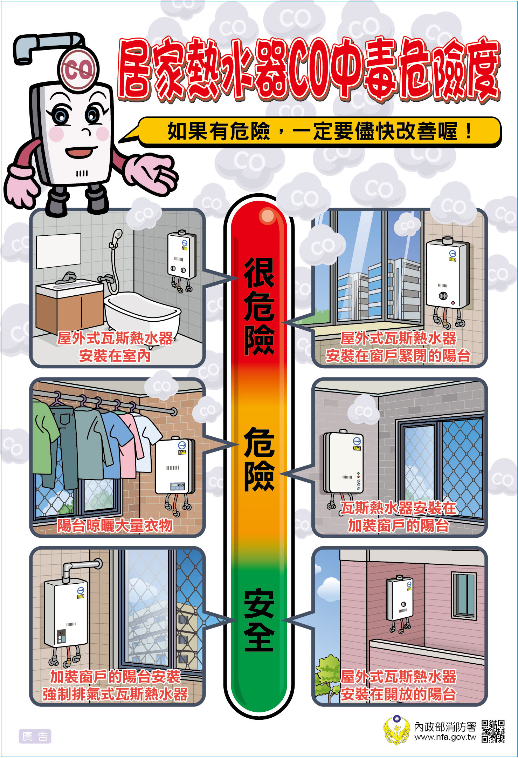

Slide 7
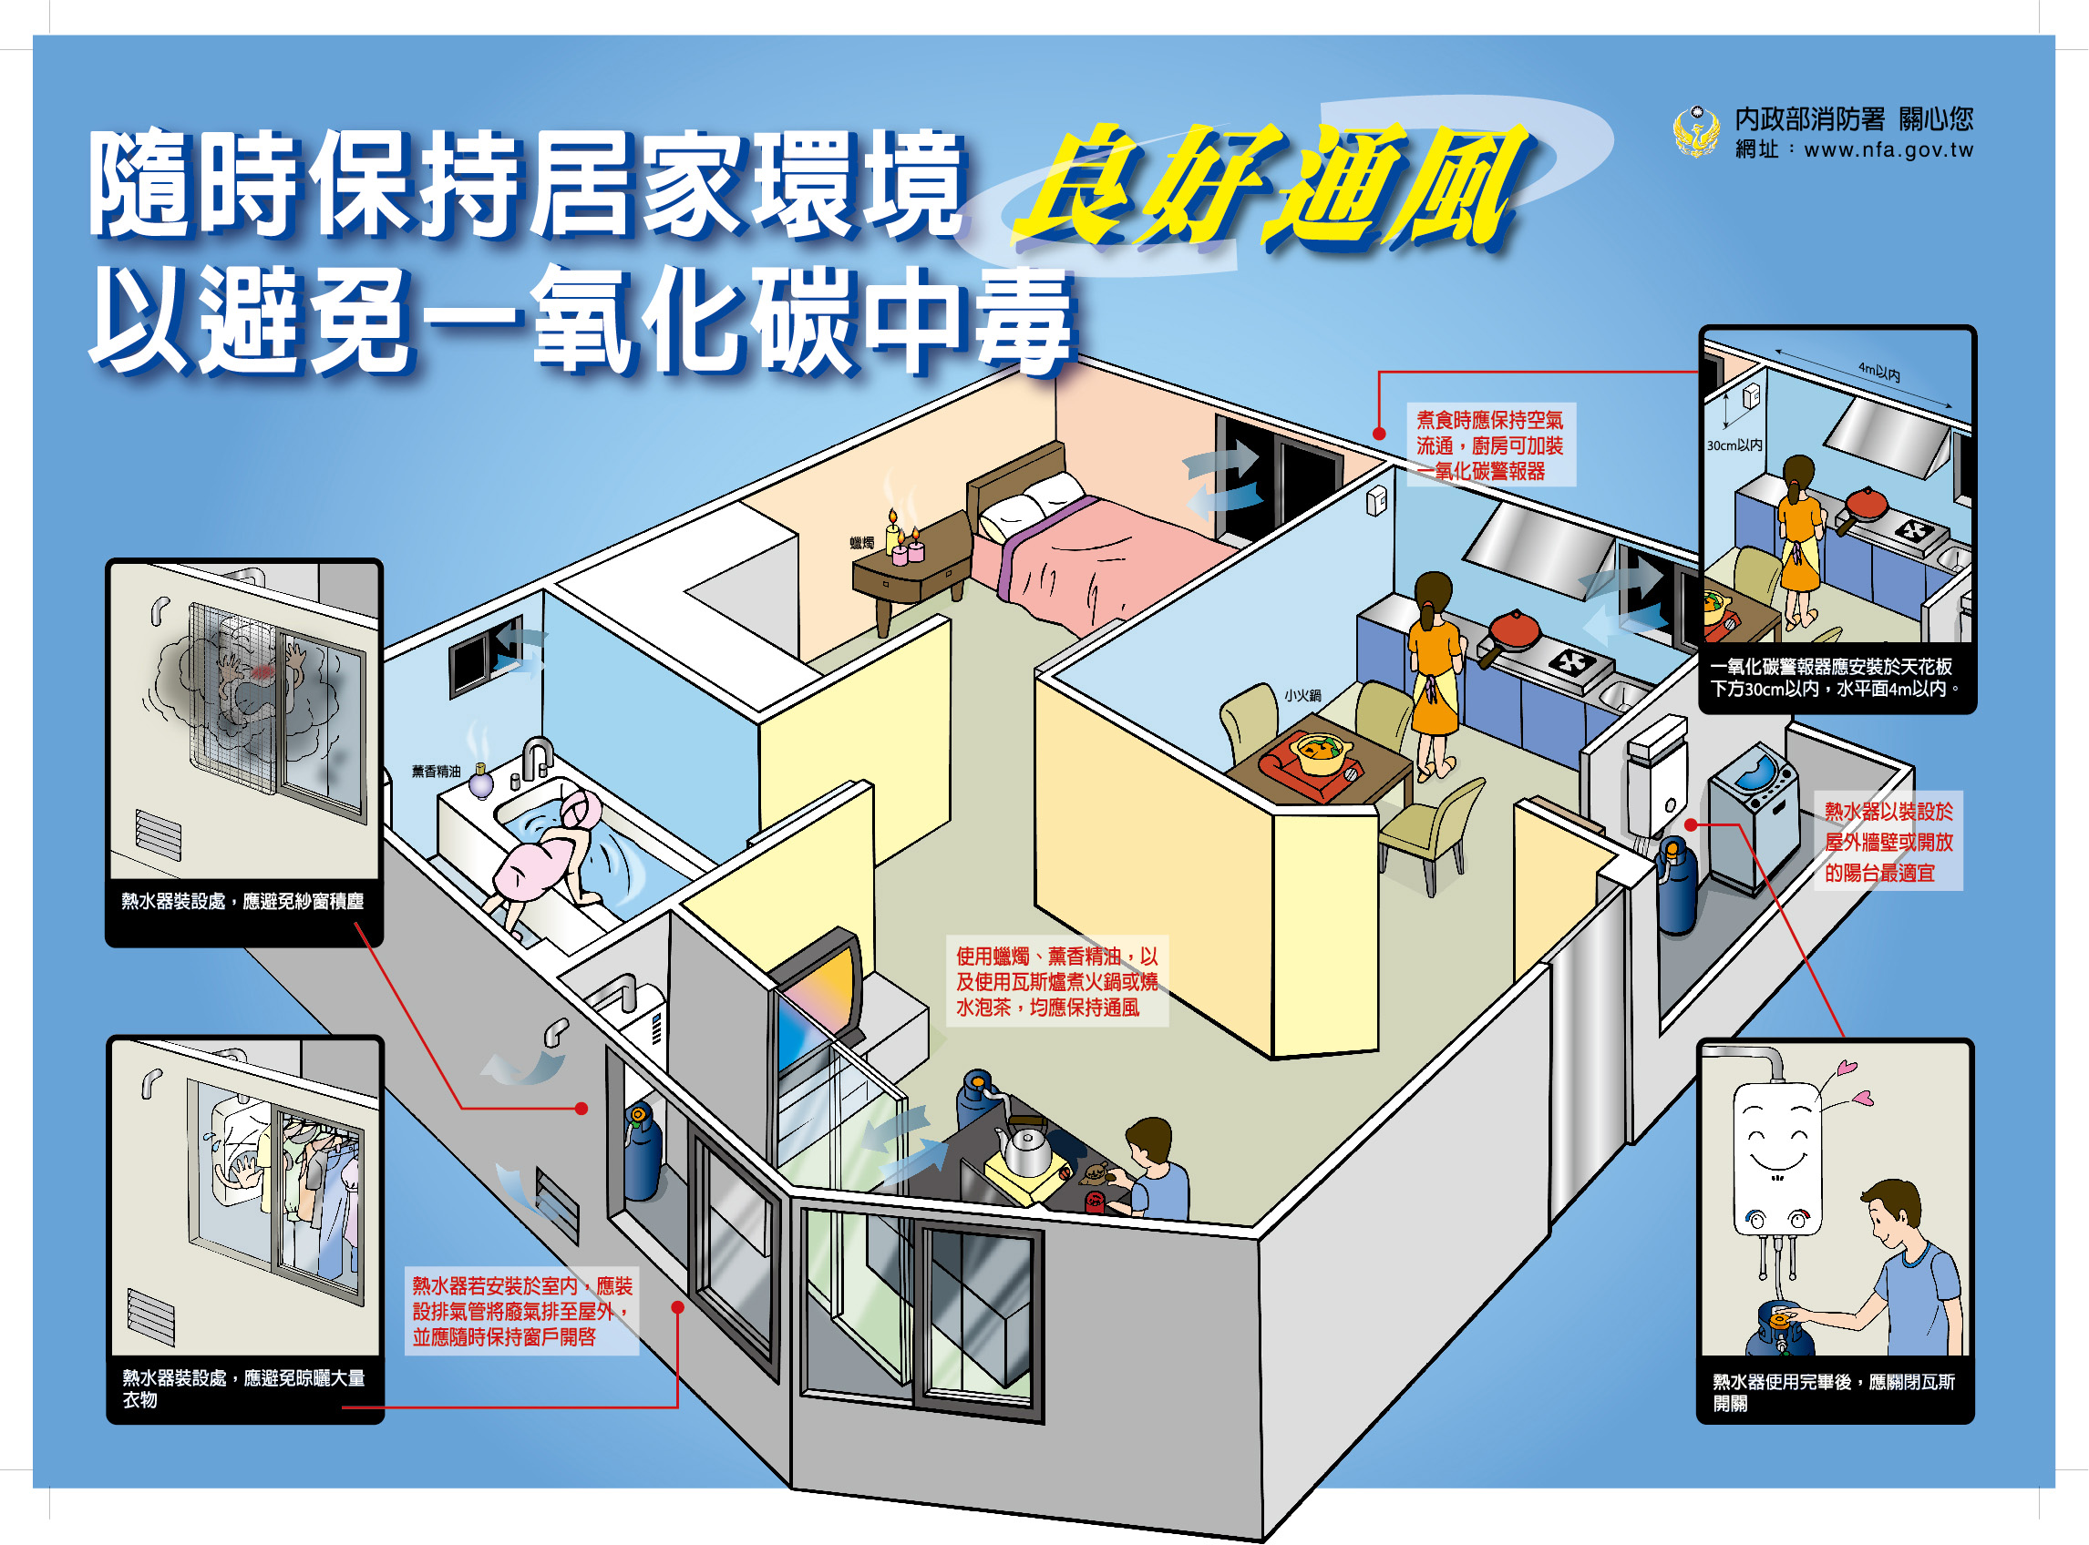
臺北市私立稻江高級商業職業學校-總務處

